Slide 1
传感器网络
朱明华
mhzhu@sei.ecnu.edu.cn

Slide 2
无线传感器网络简介
无线传感器网络（Wireless sensor network, WSN）就是由部署在监测区域内大量的廉价微型传感器节点组成，通过无线通信方式形成的一个多跳的自组织的网络系统，其目的是协作地感知、采集和处理网络覆盖区域中感知对象的信息并发送给观察者。
A sensor network is composed of a large number of sensor nodes, which are densely deployed either inside the phenomenon or very close to it.
Random deployment
Cooperative capabilities

Slide 3
Sensor networks VS ad hoc networks
无线自组织网（Ad-hoc）是一个由几十个到上百个节点组成的、采用无线通信方式、动态组网的多跳的移动性对等网络。其目的是通过动态路由和移动管理技术传输具有服务质量要求的多媒体信息流。通常节点具有持续的能量供给。
传感器网络是集成了监测，控制以及无线通信的网络系统节点数据更为庞大，节点分布更为密集；由于环境影响和能量耗尽，节点更容易出现故障；环境干扰和节点故障易造成网络拓扑结构的变化；通常情况下，大多数传感器节点是固定不动的。另外，传感器节点具有的能量、处理能力、存储能力和通信能力都十分有限。
传统无线网络的首要设计目标是提供高服务质量和高效带宽利用，其次才考虑节约能源；而传感器网络的首要设计目标是能源的高效利用，这也是传感器网络和传统网络最重要的区别之一 。

Slide 4
无线传感器网络的应用
temperature
humidity
vehicular movement
lightning condition
pressure
soil makeup
noise levels
mechanical stress levels on attached objects
the current characteristics such as speed, direction, and size of an object

Slide 5
无线传感器网络的应用
军事应用
Monitoring friendly forces, equipment and ammunition
Battlefield surveillance
Reconnaissance of opposing forces and terrain
Battle damage assessment
Nuclear, biological and chemical attack detection and reconnaissance

Slide 6
无线传感器网络的应用
环境监测和预报
Forest fire detection
Flood detection
Precision agriculture

Slide 7
无线传感器网络的应用
医疗护理
Telemonitoring of human physiological data
Tracking and monitoring patients inside a hospital
Drug administration in hospitals

Slide 8
无线传感器网络的应用
智能家居
Home automation
Smart environment

Slide 9
无线传感器网络的应用
其它方面的应用
Environmental control in office buildings
Managing inventory control
Vehicle tracking and detection
Detecting and monitoring car thefts

Slide 10
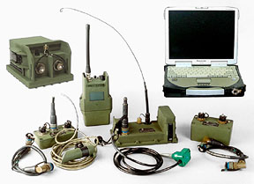
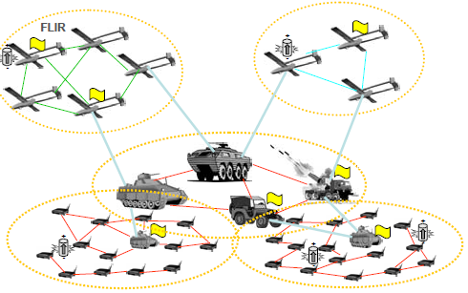
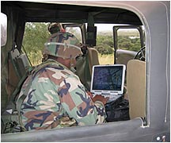
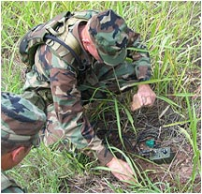
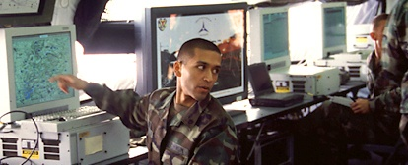
Application Scenarios_１－军事应用
Military Affairs
Sensor systems
Deployment
Information gathering
Sensors for monitoring battlefield
Enemy detection

Slide 11
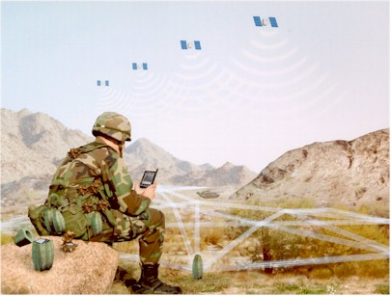
作战环境侦查

Slide 12
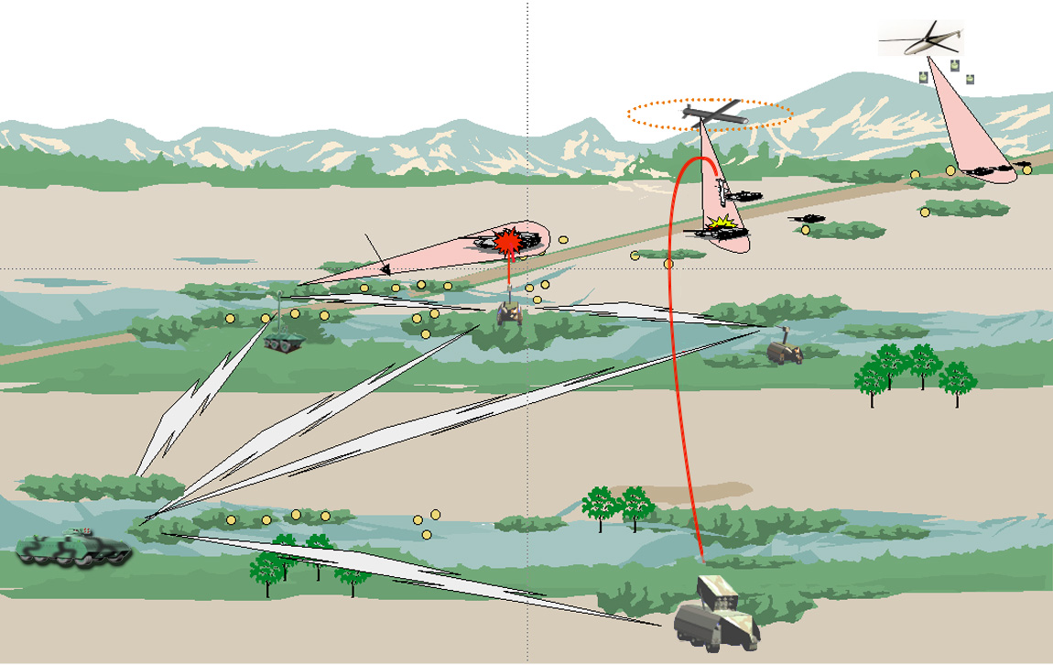
战场监测与指挥

Slide 13
Application Scenarios_２－ 环境监测
Agriculture
Forest fire detection
Notes:
As of 2005, sensor networking is a very active research area with well established hardware platforms, a growing body of software, and increasing commercial interest. Sensor networks are seeing broader research and commercial deployments in environment, military, scientific, and commercial applications including monitoring of biological habitats,agriculture, and industrial processes.

Slide 14
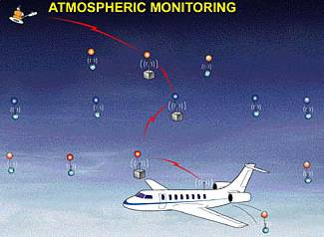
Application Scenarios_２－ 环境监测

Slide 15
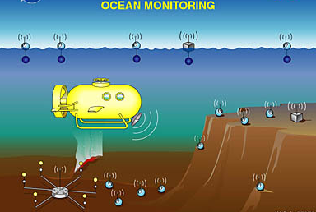
Application Scenarios_２－ 环境监测

Slide 16
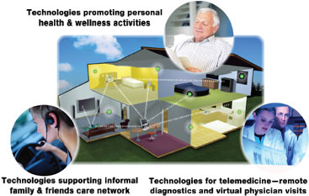
Application Scenarios_３－ 医疗护理

Slide 18
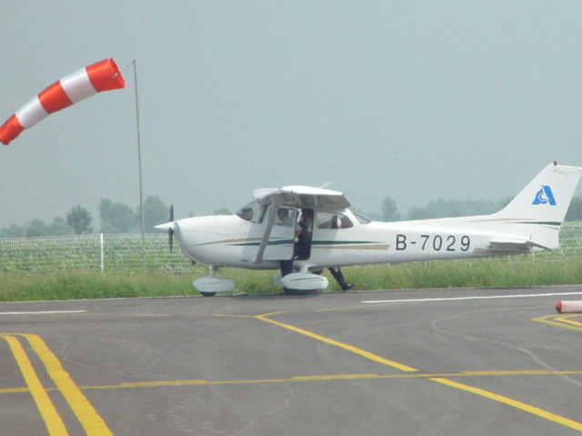

Application Scenarios_４－其它应用
Security and Surveillance
Airport
Subway

Slide 19
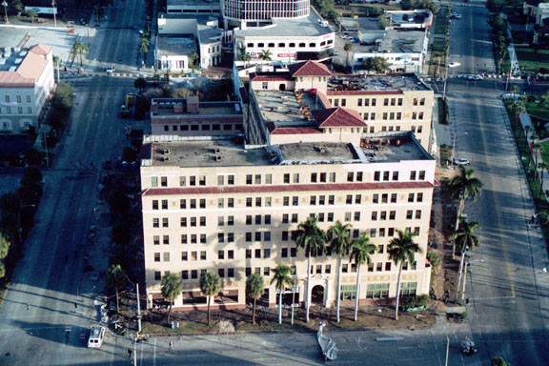
Application Scenarios_４－其它应用
Inactive Sensor
Sensor Nets for Search and Rescue

Slide 20
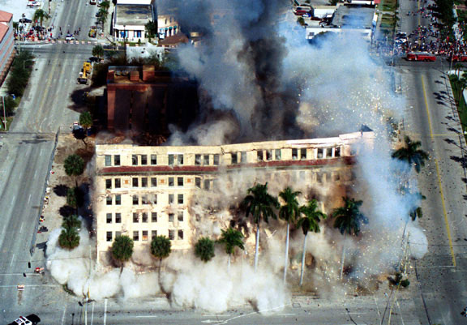
Application Scenarios_４－其它应用
Sensor Nets for Search and Rescue

Slide 21
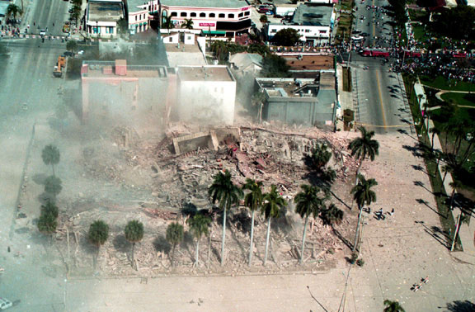
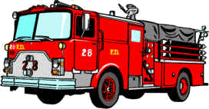
Application Scenarios_４－其它应用
Active Sensor
Sensor Nets for Search and Rescue

Slide 22
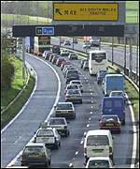
Application Scenarios_４－其它应用
Sensor attached to every vehicle.
Capable of detecting their location, vehicle sizes, speeds and ;
road conditions…
Alternate routes, estimate trip times…
Traffic Control

Slide 23
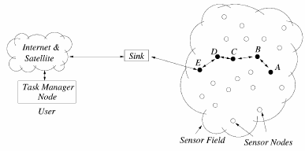
无线传感器网络的体系结构
１．传感器网络结构

Slide 24
无线传感器网络的体系结构
传感器网络系统通常包括传感器节点、汇聚节点和管理节点。
大量传感器节点（sensor nodes）都随机部署在监测区域（sensor field）内部或附近，能够通过自组织方式构成网络。传感器节点监测的数据沿着其他传感器节点逐跳地进行传输，在传输过程中监测数据可能被多个节点处理，经过多跳后路由到汇聚节点，最后通过互联网或卫星到达管理节点。用户通过管理节点对传感器网络进行配置和管理，发布监测任务以及收集监测数据。
传感器节点是一个微型的嵌入式系统，处理能力、存储能力和通信能力相对较弱。每个传感器节点兼顾传统网络节点的终端和路由功能，除了进行信息收集和数据处理外，还要对其它传感器节点发出来的数据进行存储、管理和融合等处理，同时与其它节点协作完成一些特定的任务。
汇聚节点（sink node）的处理能力、存储能力和通信能力相对较强，它连接无线传感器网络与Internet等外部网络，实现两种协议之间的通讯协议转换，同时发布管理节点的监测任务，并把收集到的信息数据转发到外部网络上。

Slide 25
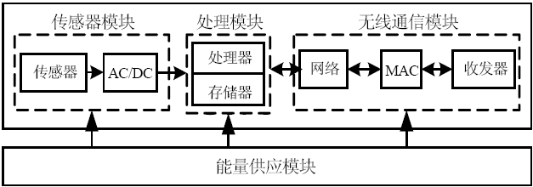
无线传感器网络的体系结构
２．传感器节点结构

Slide 26
传感器模块负责监测区域内信息的采集和数据转换；
处理模块负责控制整个传感器节点的操作，存储和处理本身采集的数据以及其他节点发来的数据；
无线通信模块负责与其他传感器节点进行无线通信，交换控制消息和收发采集数据；
能量供应模块为传感器节点提供运行所需的能量。

Slide 27
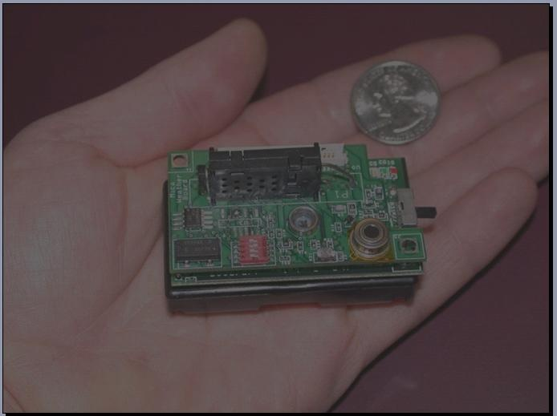
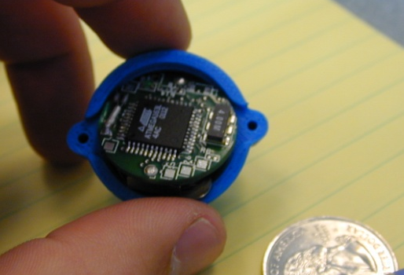
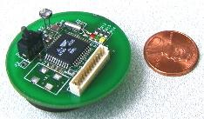
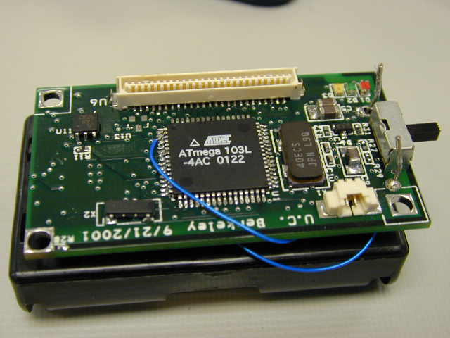
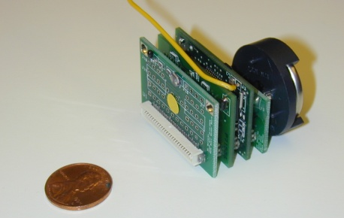

Slide 28
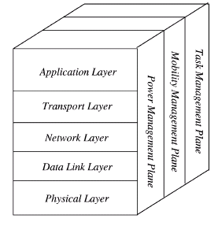
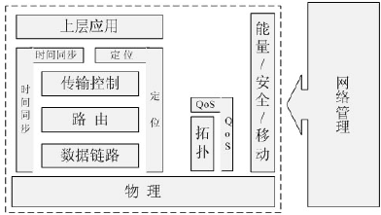
无线传感器网络的体系结构
３． 传感器网络协议栈
（ａ）
（ｂ）

Slide 29
物理层提供简单但健壮的信号调制和无线收发技术，主要解决编码调制、通信速率，通信频段的选取等问题 。
数据链路层负责数据成帧、多路复用、帧检测、媒体访问和差错控制，保证了传感器网络内点到点和点到多点的连接 。
网络层负责路由生成与路由选择。
传输层负责数据流的传输控制，是保证通信服务质量的重要部分。
应用层包括一系列基于监测任务的应用软件。
能量管理平台管理传感器节点如何使用能源，在各个协议层都需要考虑节省能量。
移动管理平台检测并注册传感器应用的移动，维护到汇聚节点的路由，使得传感器节点能够动态跟踪其邻居的位置。
任务管理平台在一个给定的区域内平衡和调度监测任务。

Slide 30
协议栈b细化并改进了协议栈a。
定位和时间同步子层，既要依赖于数据通道进行协作定位和时间同步协商，同时又要为网络协议各层提供信息支持，如基于时分复用的MAC协议，基于地理位置的路由协议等都需要定位和同步信息。
右边的诸多机制一部份融合到各层协议中，用以优化和管理协议流程；另一部分独立在协议外层，通过各种收集和配置接口对相应机制进行配置和监控。
QoS管理在各协议层设计队列管理、优先级机制或带宽预留等机制，并对特定应用的数据给于特别处理。
拓扑控制利用物理层、链路层或路由层完成拓扑生成，反过来又为它们提供基础信息支持，优化MCA层协议和路由协议的协议过程，减少网络能量消耗。
网络管理则要求协议各层嵌入各种信息接口，并定时收集协议运行状态和流量信息，协调控制网络中各个协议组件的运行。

Slide 31
无线传感器网络的特点
大规模网络：为了获取精确信息，在监测区域通常部署大量传感器节点，传感器节点数量可能达到成千上万，甚至更多。传感器网络的大规模性包括两方面的含义：一方面是传感器节点分布在很大的地理区域内，如在原始大森林采用传感器网络进行森林防火和环境监测，需要部署大量的传感器节点；另一方面，传感器节点部署很密集，在一个面积不是很大的空间内，密集部署了大量的传感器节点。
自组织网络：在传感器网络应用中，通常情况下传感器节点被放置在没有基础结构的地方。传感器节点的位置不能预先精确设定，节点之间的相互邻居关系预先也不知道，这些都要求传感器节点具有自组织能力，能够自动进行配置和管理，通过拓扑控制机制和网络协议自动形成转发监测数据的多跳无线网络系统。
动态性网络：传感器网络的拓扑结构可能因为下列因素而改变：①环境因素或电能耗尽造成的传感器节点出现故障或失败；②环境条件变化可能造成无线通信链路带宽变化，甚至时断时通；③传感器网络的传感器、感知对象和观察者这三要素都可能具有移动性；④新节点的加入。这就要求传感器网络系统要能够适应这种变化，具有动态的系统可重构性。

Slide 32
可靠的网络：传感器网络特别适合部署在恶劣环境或人类不宜到达的区域，传感器节点可能工作在露天环境中，遭受太阳的暴晒或风吹雨淋，甚至遭到无关人员或动物的破坏。传感器节点往往采用随机部署，这些都要求传感器节点非常坚固，不易损坏，适应各种恶劣环境条件。
应用相关的网络：不同的应用背景对传感器网络的要求不同，其硬件平台、软件系统和网络协议必然会有很大差别。所以传感器网络不能像Internet一样，有统一的通信协议平台。对于不同的传感器网络应用虽然存在一些共性问题，但在开发传感器网络应用中，更关心传感器网络差异。
以数据为中心的网络：传感器网络是任务型的网络，脱离传感器网络谈论传感器节点没有任何意义。传感器网络中的节点采用节点编号标识，节点编号是否需要全网惟一取决于网络通信协议的涉及。网络在获得指定事件的信息后汇报给用户。这种以数据本身作为查询或传输线索的思想更接近于自然语言交流的习惯。所以通常说传感器网络是一个以数据为中心的网络。

Slide 33
无线传感器网络面临的挑战
1. 电源能量有限
传感器体积微小，只能携带能量十分有限的电池。
由于电源能量的原因经常失效或废弃。
电池能源约束是传感器网络应用的障碍。
处理器和传感器模块的功耗低，绝大部分能量消耗在无线通信模块上，传感器节点传输信息是要比执行计算时更消耗电能。
传感器传输1位信息需要的电能足以执行3000条计算指令。
挑战之一：如何高效使用能量来最大化网络生命周期是传感器网络面临的首要挑战。
如何让网络通信更有效率，减少不必要的转发和接收，不需要通信时尽快进入睡眠状态，是传感器网络协议设计需要考虑 的问题。

Slide 34
无线传感器网络面临的挑战
2. 通信能力有限
无线通信能耗与通信据距离的关系为：E=kd^{n} (2<n<4)。因此，在满足通信联通度的前提下应尽量减少单跳通信距离。
节点带宽有限，而且经常变化。
节点通信覆盖范围只有几十至几百米，而且经常变化。
挑战之二：如何设计网络通信机制以满足传感器网络的通信需求是传感器网络面临的挑战之一。

Slide 35
无线传感器网络面临的挑战
3. 计算和存储能力有限
传感器网络中传感器通常都具有嵌入式处理器和存储器，具有计算能力。
但是，处理器性能、存储器容量和能源都很有限，导致传感器的计算能力十分有限。
挑战之三：如何设计同时最小化能源、时间、空间和通信复杂性的分布式算法，以利用有限的技术和存储资源完成诸多协调任务。

Slide 36
无线传感器网络面临的挑战
4. 节点移动、断接频繁
节点可能移动，某些节点甚至频繁移动。
节点间通信的断接频繁，导致通信失败。
经常受到高山、建筑物、障碍物等地形地貌以及风雨雷电等自然环境的影响，因此传感器可能会长时间脱离网络、离线工作。
挑战之四：通信路径重构成为突出问题，路由算法必须具有自适应性。

Slide 37
无线传感器网络面临的挑战
5. 多源、多跳是主要通信方式
多个传感器节点向一个目标传送信息。
一次多源信息传输需要多条由多个传感器节点组成的路径。
挑战之五：如何为多源信息传输选择优化通信路径。

Slide 38
无线传感器网络面临的挑战
6. 传感器数量大、分布范围广
传感器网络中传感器节点密集，数量巨大，可能达到几百、几千万，甚至更多。
传感器网络可以分布在很大区域，也可以分布在险恶环境下。
传感器数量大、分布广的特点使得网络的维护十分困难甚至不可维护。
挑战之六：如何使传感器网络软硬件具有高强壮性和容错性。

Slide 39
无线传感器网络面临的挑战
7. 大规模分布式控制器
很多传感器网络需要对感知对象进行控制（如温度控制）。
传感器需要配备回控装置和控制软件。
挑战之七：如何管理成千上万分布式控制器。

Slide 40
无线传感器网络面临的挑战
8. 感知数据流无限
传感器网络每个传感器都产生无限的流式数据，并具有实时性。
每个传感器仅具有有限的存储器和计算资源，难以处理巨大的实时数据流。
挑战之八：如何设计高效率、能源有效、实时的海量感知数据流的查询、分析和挖掘的分布式算法。

Slide 41
无线传感器网络面临的挑战
9. 以数据为中心
以感知数据管理和处理为中心。
把数据管理和处理技术与网络技术融为一体。
为用户提供有效的感知数据空间或感知数据库。
使用户如同使用通常的数据库系统和数据处理系统一样自如地使用感知数据。
挑战之九：如何向用户和应用提供感知数据。

Slide 42
无线传感器网络面临的挑战
10. 多种多样的传感器
物理传感器
生物传感器
化学传感器
……
挑战之十：如何建立新型传感器概念、理论、技术来正确感知对象，使用什么样的传感器网络协议、技术和算法满足特定传感器类型和应用场景的需要。

Slide 43
无线传感器网络面临的挑战
其它挑战
传感器的投放或撒播理论与技术
传感器的定位问题
时钟同步问题
组网连通可靠性研究和探测覆盖率研究
传感器网络安全性问题和抗干扰问题
信号的协作处理

